Slide 1

NFT・VC を用いた健診データレンタルシステムの構築
2023.09.01
情報系インターンシップ成果報告書
同志社大学大学院 岩井 康洋

Slide 2
アジェンダ
インターンシップの全体像
本業務の背景・目的
全体スケジュール
現状把握
ヘルスケア業界について
富士フイルムの取り組み
NFTとVCについて
課題整理
開発
施策概要
ユースケースの提示、理想状態の詳細
サービス画面の提示
差別化点とこだわり＋アーキテクチャ
技術紹介
施策導入に向けて
技術的なステップ
ビジネス的なステップ
留意点
活用における今後の方向性
ルール変更の可能性
意義と10年後の理想
私の挑戦
カルチャーのコミット２週間
そこから得た学びと展望
まとめ
資料一覧

Slide 3
添付資料一覧
・資料１ 自己紹介のスライド
・資料２ ヘルスケアの現在と技術
・資料３ NFT技術の現在と技術
・資料４ 利用したコードやモジュールプラットフォームの説明
・資料５ 私が遭遇したエラーケース一覧とその対処方法諸々
・資料６ 最新情報と今後の展望

Slide 4
インターンシップの全体像

Slide 5
本業務の背景・目的
背景と目的を理解した上で、課題に取り組みました。
背景 |  | 業界、企業、職種理解を深めてる。 職種別の業務から、ソフトウェア開発業務の醍醐味を経験する。 ヘルスケアの成長戦略として、医療現場のニーズにこたえるワンストップソリューションの展開。 “NURA” 3拠点で得られた健診データは、AI技術を用いて分析。
目的 |  | 新興国での健康診断サービス事業から、人々の健康維持増進に貢献する。 貴社の健診データレンタルシステム構築に向けて、NFTとVC に関する技術調査と開発を行うことで、知見を共有。
課題 |  | 最新技術を用いて、複数人へレンタル可能だが譲渡不可な NFTの作成。 レンタルしている人のみに、データの閲覧を許可するアクセス制御を実装。 実装方法や NFT/VC の仕様を資料にまとめて発表。

Slide 6
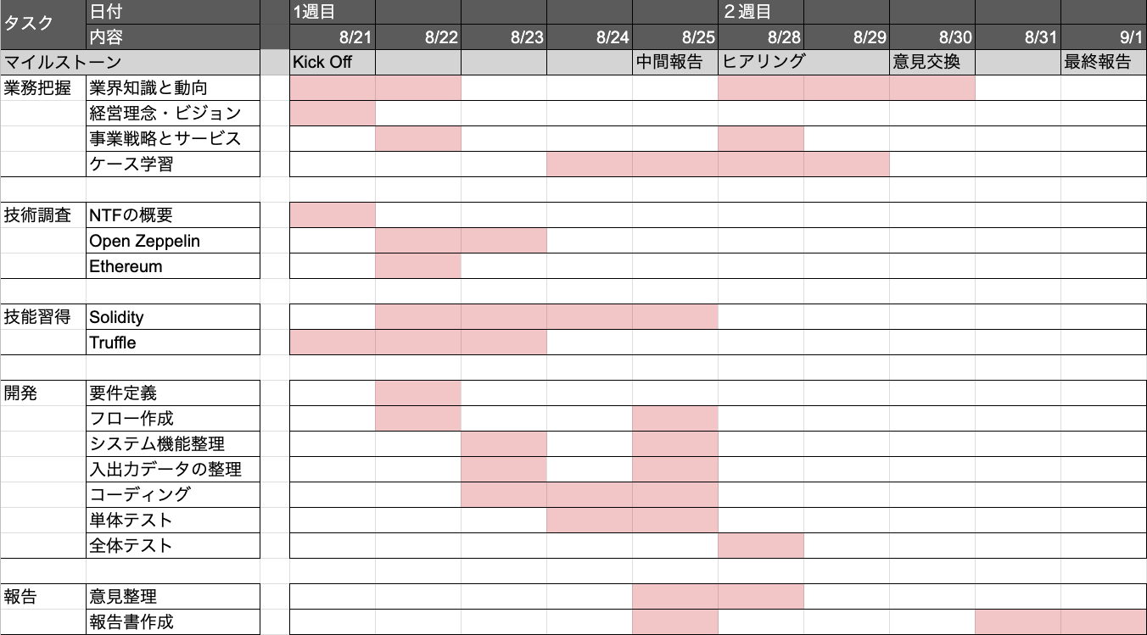
インターンシップ全体のスケジュール
２週間のスケジュールは以下の通りです。

Slide 7
現状把握

Slide 8
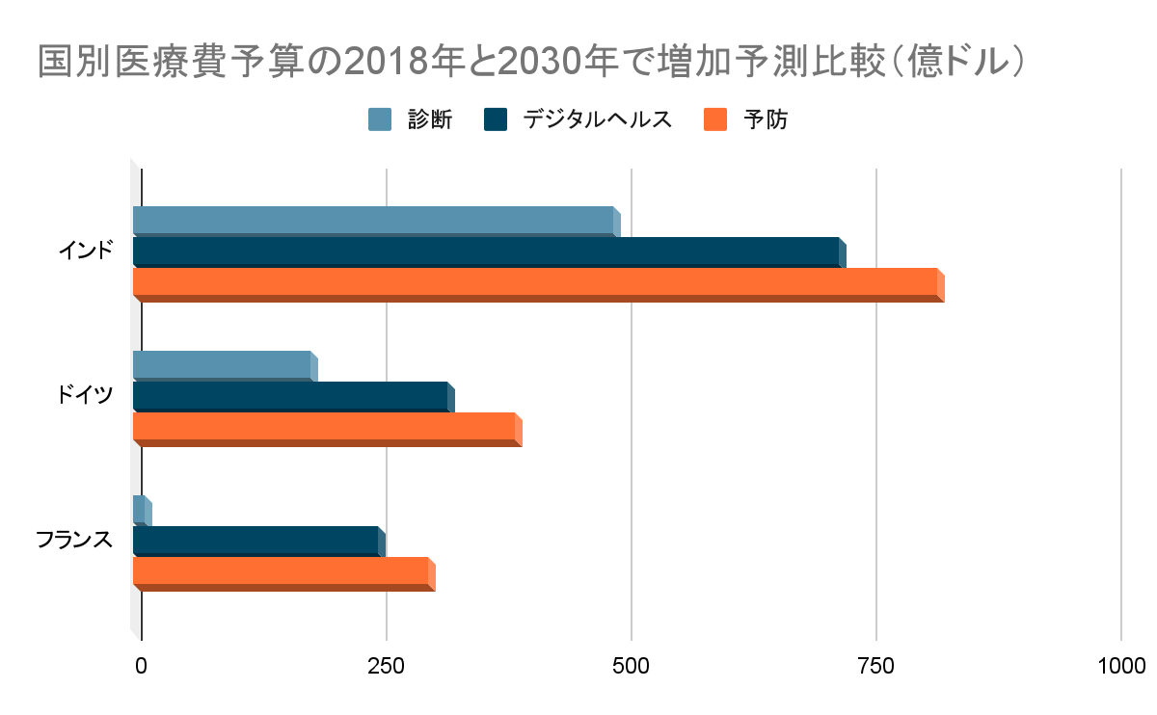
ヘルスケア業界について
2030年のヘルスケアは、患者が主体となり治療から予防にシフトしていく。
世界各国の医療費予算が、2030年に現在の１割増になるとの予測[1]
個別化された医療、予防重視が最初に訪れ、次にAIドリブンの普及
最後に、患者自身が管理するヘルスケアという流れが来ると考えられている
一部の途上国、特にインドは将来、ヘルスケア分野の発展が見込める
ケララ州では、病院、研究機関、スタートアップが相次いで設立され、Healthcare Hub[2]
同国で、急拡大する中間層は、革新的な医療へのアクセスを求めている
一方で欧州は、コンシューマーテクノロジーの予算の不足と規制当局が原因で、変化が遅い

Slide 9
パブリックブロックチェーンについて基礎をまとめる
メリデリをはっきりさせる

Slide 10
既存研究・事業の調査
富士フイルムの取り組みと課題、富士フイルムが取り組むべき理由について
その他競合の調査、現状の把握
自己紹介スライドを作成する
協業先の情報についても、まとめる
本事業の開発方法の提案:考えられるアプローチ法とその概要

Slide 11
施策概要

Slide 12
施策による理想的な効果を見せる
効果として、現状と理想を見せる
３者をきちんと因数分解して説明する。

Slide 13
具体的なサービスイメージ
モックの画面

Slide 14
想定される質問を潰しつつ、差別化をはかる

Slide 15
アーキテクチャー図
差別化を実現させるためのアーキテクチャー図

Slide 16
開発ステップ
取り組みの順と技術の詳細についてもふれる。
VCとNFTのパーツごとに解説
コードの説明は添付資料で行う。

Slide 17
今後の展開について
ビジネス的な話についてのステップを触れる。費用対効果についても触れたら業界マップなど
ROIコストと費用効果、ペルソナがあればなお嬉しい。
ここで、２〜３まい稼ぐ必要であれば参考文献についてもかなり説明できるレベルまで

Slide 18
留意点について

Slide 19
富士フイルムの意義と展望

Slide 20
２週間で挑戦したこと

Slide 21
インターンシップでの学びとカルチャーへのコミットを示す。

Slide 22
まとめと感謝
本事業の開発方法の提案:留意点と
貴社の精神にのっとていること
学んだこと： 腹を割って話すと、 2度目以降は期待以上のサポートを得られる。 この積み重ねで、パフォーマンスが 足し算ではなく掛け算になる
２週間で成し遂げたこと 異なる分野の専門家がすぐ近くにいるので、 自分の専門分野を軸に 周辺分野についも学ぶことができる検索回数：
早朝出勤
挑戦身の丈よりも上のことにチャレンジした。
３方よし、
社員の方へのコーチング
仲間とアイデアの共有
感謝

